Slide 1
КЕЙС РОССЕЛЬХОЗБАНКА
Ипотечная аналитика
для «Своего Жилья»
Автоматический сбор и подготовка
данных Банка России
Конкурсный MVP · октябрь 2026
Notes:
Система автоматического сбора аналитических данных предназначена для будущего раздела аналитики портала «Своё Жильё». Ипотечный MVP охватывает шесть исходных метрик Банка России и четыре территориальных разреза. Полный цикл включает получение официальной статистики, нормализацию, хранение, расчёты и отображение.
Источники: docs/competition/project-summary.md; src/modules/cbr/cbr.catalog.ts.

Slide 2
Данные ЦБ и задачи портала
Порталу нужны сопоставимые показатели
и регулярное обновление с контролем результата.
Внешний формат | Контракт для портала
Разные публикации | Единый набор метрик
Месяц и техническая дата | Общий отчётный месяц
Валютные колонки и млн ₽ | RUB и согласованные единицы
Новые значения и исправления | Загрузка с журналом результата
2
Notes:
Официальный API предоставляет статистику в нескольких публикациях. В ответах различаются обозначения периода, валютные колонки и единицы измерения. Сервис объединяет правила преобразования, хранит историю загрузок и предоставляет порталу единый аналитический контракт.
Источники: docs/cbr-api-research.md; src/modules/cbr/cbr.mapper.ts.

Slide 3
Автоматизированный цикл обновления
Ежедневная проверка источника, месячная статистика
Банк
России
Проверка
и RUB
PostgreSQL
Наш API
Dashboard
Запуск по расписанию, при старте или вручную
Сохраняются исходные ответы и метаданные
3
Notes:
Scheduler проверяет источник ежедневно. Возможны также стартовая загрузка и ручной запуск. Адаптер проверяет каталоги, mapper выбирает RUB, согласует период и переводит суммы в рубли. PostgreSQL хранит наблюдения с метаданными источника. Внутренний API отдаёт ряды и сводку dashboard.
Источники: src/modules/cbr/cbr.service.ts; src/modules/cbr/cbr.mapper.ts; src/modules/mortgage/mortgage.service.ts; src/modules/sync/sync.scheduler.ts.

Slide 4
Архитектура MVP
Банк России
Data Service
Fastify + TypeScript
PostgreSQL
Prisma · SyncLog
CBR · Sync · Mortgage · Analytics
Scheduler и ручной запуск
nginx
proxy
React dashboard
Swagger описывает API. Docker Compose запускает три сервиса.
4
Notes:
Backend работает как модульный монолит на Fastify и TypeScript. Модули интеграции, импорта и аналитики разделены по ответственности. Prisma обращается к PostgreSQL, nginx раздаёт React и проксирует API. Compose запускает три сервиса, Swagger описывает контракт.
Источники: src/app.ts; compose.yaml; deploy/nginx.conf; prisma/schema.prisma.

Slide 5
Правила интеграции с Банком России
Шесть метрик и четыре территориальных разреза
Выдачи за январь
Остаток на 1 февраля
Техническая дата: 01.02.2026
Состояние на конец января
Отчётный месяц: 2026-01
Исходная дата сохранена
Только рублёвая колонка 36
Суммы: млн ₽ × 1 000 000 = ₽
5
Notes:
Рабочий импорт получает количество, объём, срок, задолженность и просрочку из публикации 21, ставку — из 15/34. Выдачи за январь имеют техническую дату первого февраля. Остаток на первое февраля относится к концу января. Mapper проверяет подпись и дату, сохраняет исходную дату, выбирает рублёвую колонку 36 и переводит суммы из миллионов рублей в рубли.
Источники: docs/competition/api-integration.md; data/samples/mortgage-count.json; data/samples/mortgage-debt.json; src/modules/cbr/cbr.mapper.ts.

Slide 6
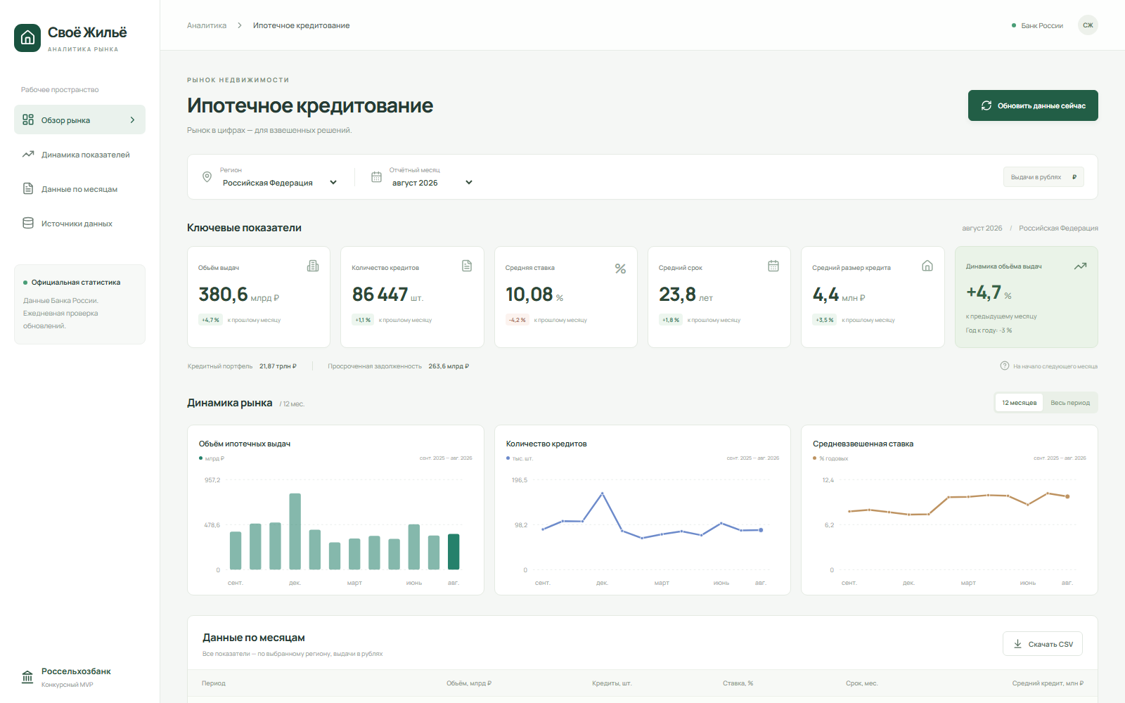
Dashboard и аналитика
Выбор региона
и периода
MoM / YoY
Выгрузка CSV
6
Notes:
Работающий dashboard локального Compose-стенда. На скриншоте выбраны Российская Федерация и август 2026. Видны фильтры, карточки, графики и начало месячной таблицы с кнопкой CSV. Карточки показывают MoM, а блок динамики объёма выдач также показывает YoY. В API годовые сравнения доступны для всех метрик. Скриншот получен 25.10.2026 без изменения данных интерфейса.
Источники: assets/competition/screenshots/01-dashboard-rf.png; frontend/src/App.tsx; src/modules/mortgage/mortgage.service.ts.

Slide 7
Надёжность синхронизации
Процесс A
получает lease
PostgreSQL
один RUNNING
Процесс B
HTTP 409
Повторная загрузка
После аварии
Upsert по региону,
месяцу и метрике
Heartbeat прекращается,
lease истекает
SyncLog хранит
статус и счётчики
Следующий запуск
восстанавливает импорт
7
Notes:
Repository сравнивает значения и метаданные по региону, месяцу и метрике. Неизменившаяся запись увеличивает skipped, новая вставляется, исправленная обновляется. PostgreSQL разрешает только один RUNNING. Heartbeat продлевает lease, перед атомарной записью повторно проверяется владелец. После аварии восстановление происходит при следующем запуске после истечения lease.
Источники: src/modules/sync/sync.service.ts; src/modules/mortgage/mortgage.repository.ts; tests/integration/sync.test.ts.

Slide 8
Проверки и реальные результаты
14 unit-тестов
9 integration-тестов
PostgreSQL, два процесса и аварийное завершение
Импорт | Получено | Вставлено | Обновлено | Пропущено | Записей в БД
Первый | 1280 | 480 | 0 | 800 | 480
Повторный | 1280 | 0 | 0 | 1280 | 480
480 наблюдений после обоих импортов
Дубли по (region, period, metric) отсутствуют
8
Notes:
В ревью от 21.10.2026 прошли 14 unit-тестов и 9 интеграционных тестов на PostgreSQL, включая два OS-процесса, аварийное завершение и восстановление. Первый импорт в отдельном чистом Compose-стенде: received 1280, inserted 480, updated 0, skipped 800. Повторный: received 1280, inserted 0, updated 0, skipped 1280. После каждого импорта в БД 480 наблюдений. Проверка ключей не обнаружила дублей. Raw содержит валютные колонки, поэтому received отличается от количества сохранённых наблюдений.
Источники: docs/final-review.md; docs/competition/testing.md.

Slide 9
Результат MVP и следующий этап
Готово
Перед production
Полный ипотечный цикл
Авторизация ручного sync
Единый API для портала
Мониторинг
и browser E2E
Шесть метрик,
четыре разреза, RUB
Расширение регионов
и истории
Повторный импорт без дублей
9
Notes:
Ипотечный MVP предоставляет воспроизводимый цикл обработки официальной статистики и единый API для будущего раздела портала. Перед публичной эксплуатацией необходимы авторизация ручного sync, мониторинг и браузерные проверки. Расширение регионов, истории и остальных банковских показателей требует проверки источников и методологии.
Источники: docs/competition/project-summary.md; docs/competition/limitations.md.

